Slide 1
Министерство образования Республики Мордовия Портфолио Пахмутова Анатолия Николаевича тренера-преподавателя по греко-римской борьбе борьбе МУДО «СДЮСШ №4» г.о.Саранск

Slide 2
Дата рождения: 09.06.1968 г.
Профессиональное образование: педагогическое образование, специальность «Физическая культура», Мордовский государственный педагогический институт им. М.Е. Евсевьева, № диплома ЭВ 048920, дата выдачи 22 июня 1995 г.
Стаж педагогической работы (по специальности): 25 лет
Общий трудовой стаж: 30 лет
Повышение квалификации: «Профессиональные аспекты деятельности тренеров - преподавателей ДЮСШ в условиях реализации Федеральных стандартов спортивной подготовки», 2021 г.

Slide 3
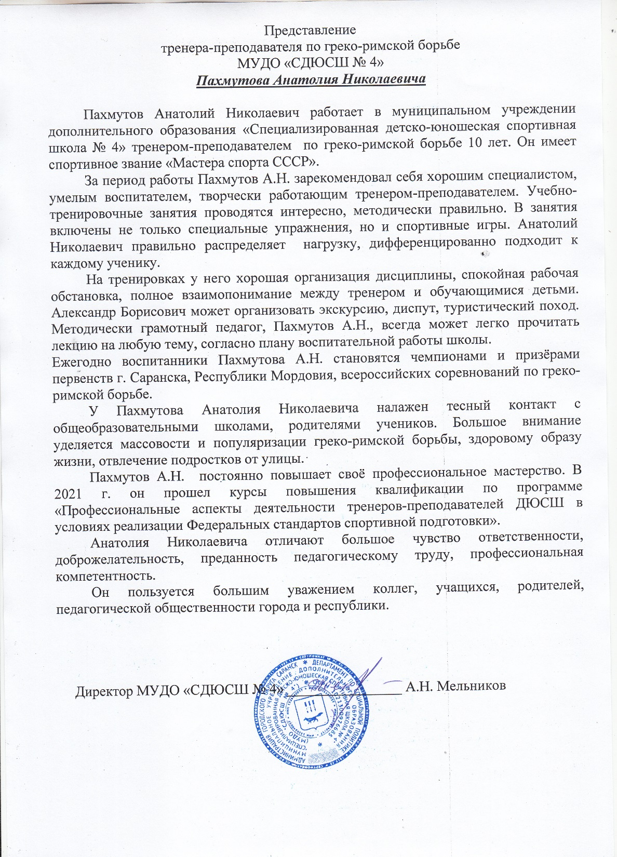
ПРЕДСТАВЛЕНИЕ

Slide 4
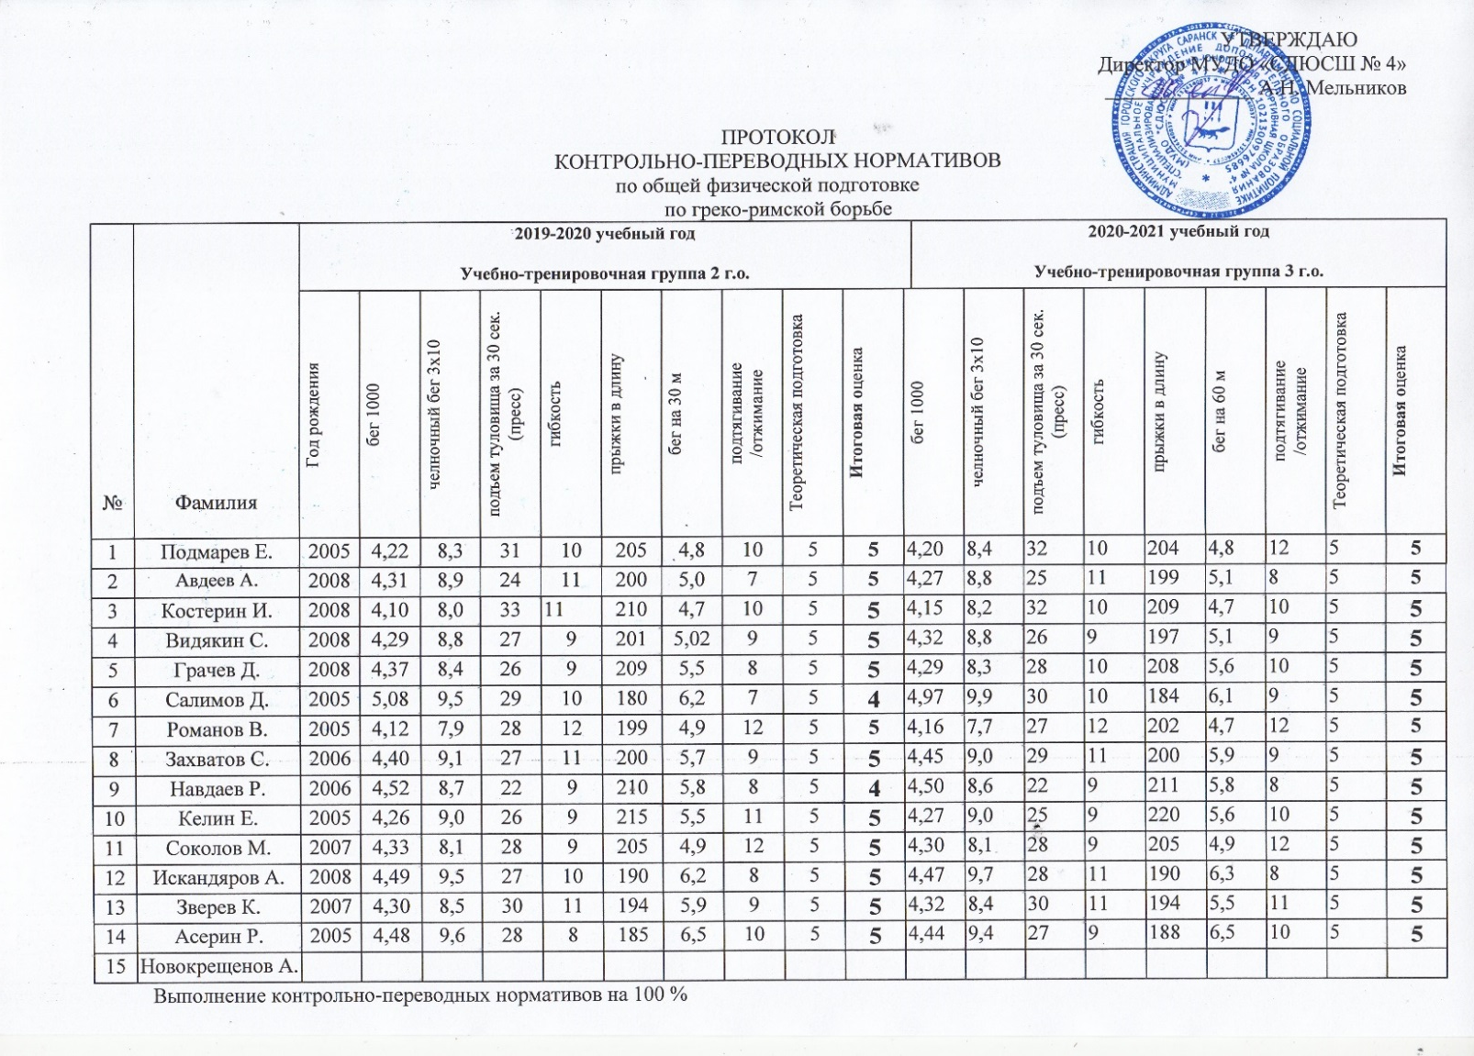
1.Степень обеспечения повышения уровня подготовленности воспитанников

Slide 5
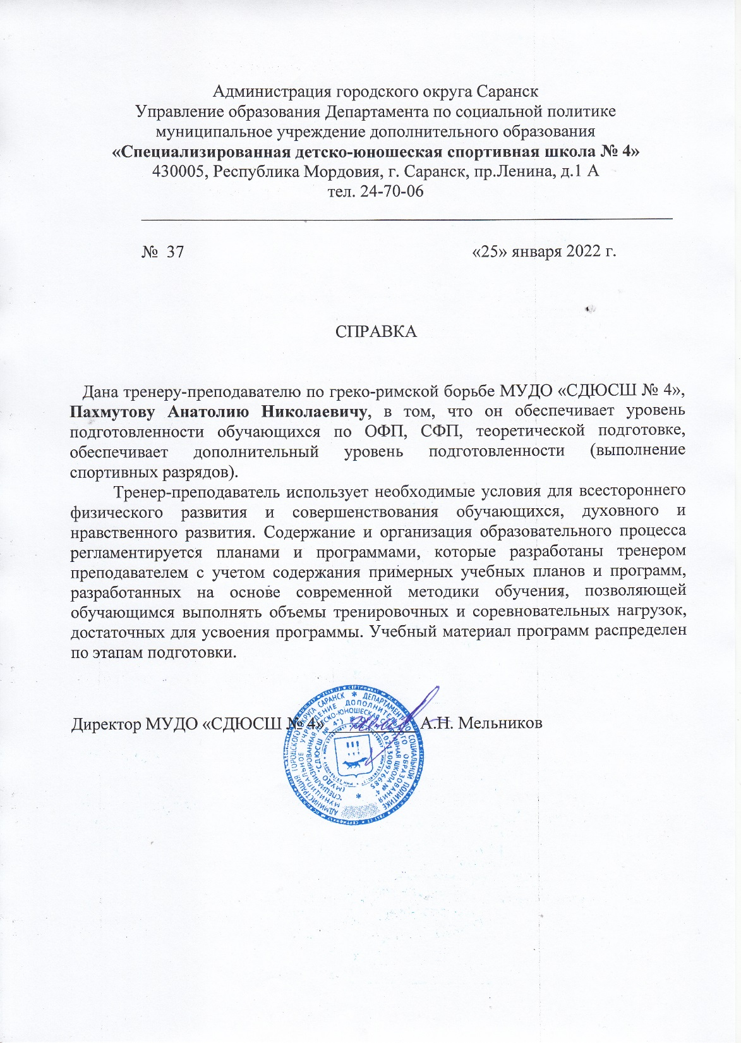

Slide 6
2.Сохранность контингента воспитанников на этапах спортивной подготовки
КРИТЕРИИ | 2018-2019 уч. год | 2019-2020 уч. год | 2020-2021 уч. год
1. По списку | Учебно-тренировочная группа 1 г.о. 14 чел. | Учебно-тренировочная группа 2 г.о. 14 чел. | Учебно-тренировочная группа 3 г.о. 15 чел.
2. Прибыло вновь (переводом) | 1 | 1 | 1
3. Выбыло в течении года | 1 | - | 1
4. Закончило учебный год | 14 чел. | 15 чел. | 15 чел.
Сохранность контингента | 100% | 100% | 100%

Slide 7
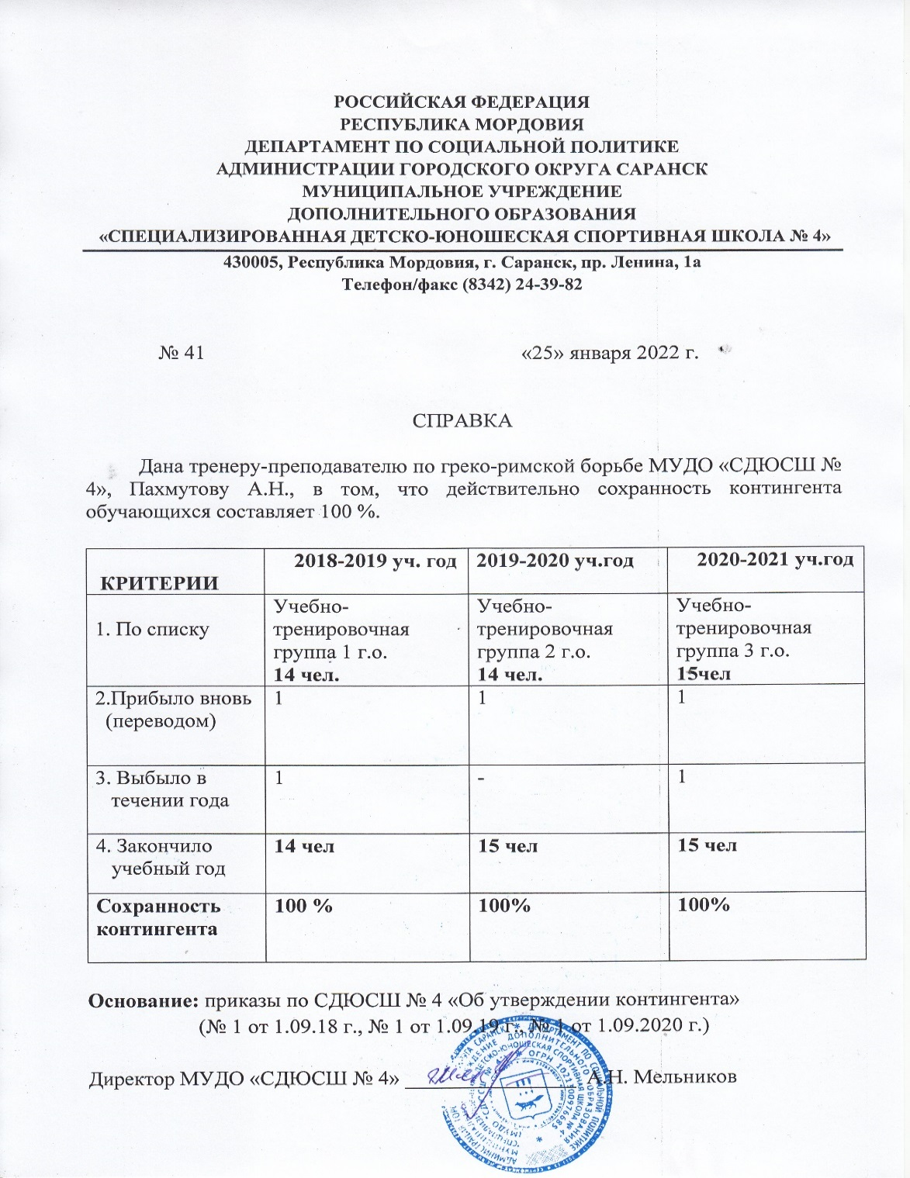

Slide 8
3.Результаты анализа текущей документации
Согласно нормативных документов, имеется следующая учебная документация:
Журнал учета работы учебных групп
Личные дела на обучающихся (заявление, личные карточки)
Протоколы контрольных переводных нормативов
Календарный план спортивно-массовых мероприятий
Протоколы, положения соревнований
Учебные планы и рабочий план конспект
План воспитательной и культурно-массовой работы с обучающимися
Перспективный план

Slide 9
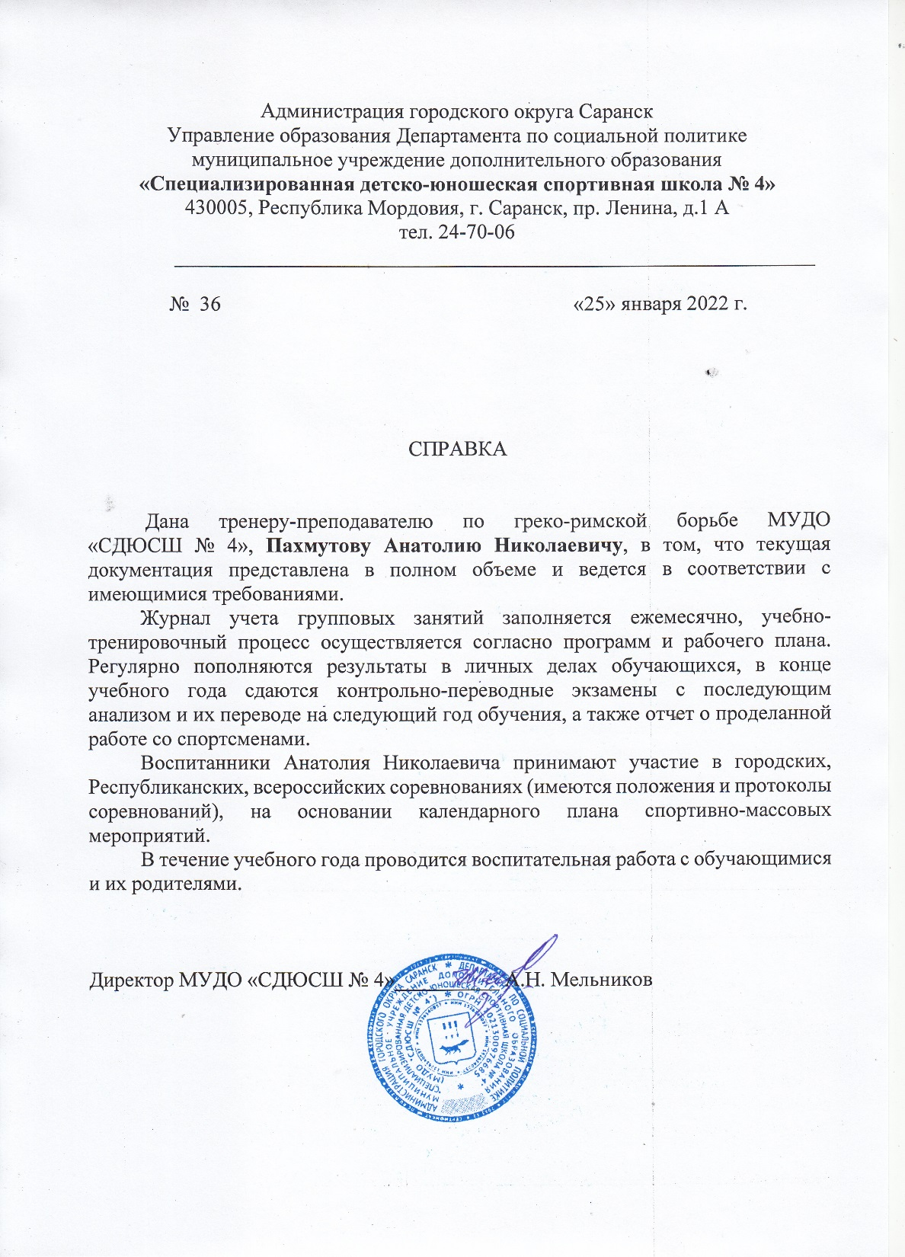

Slide 10
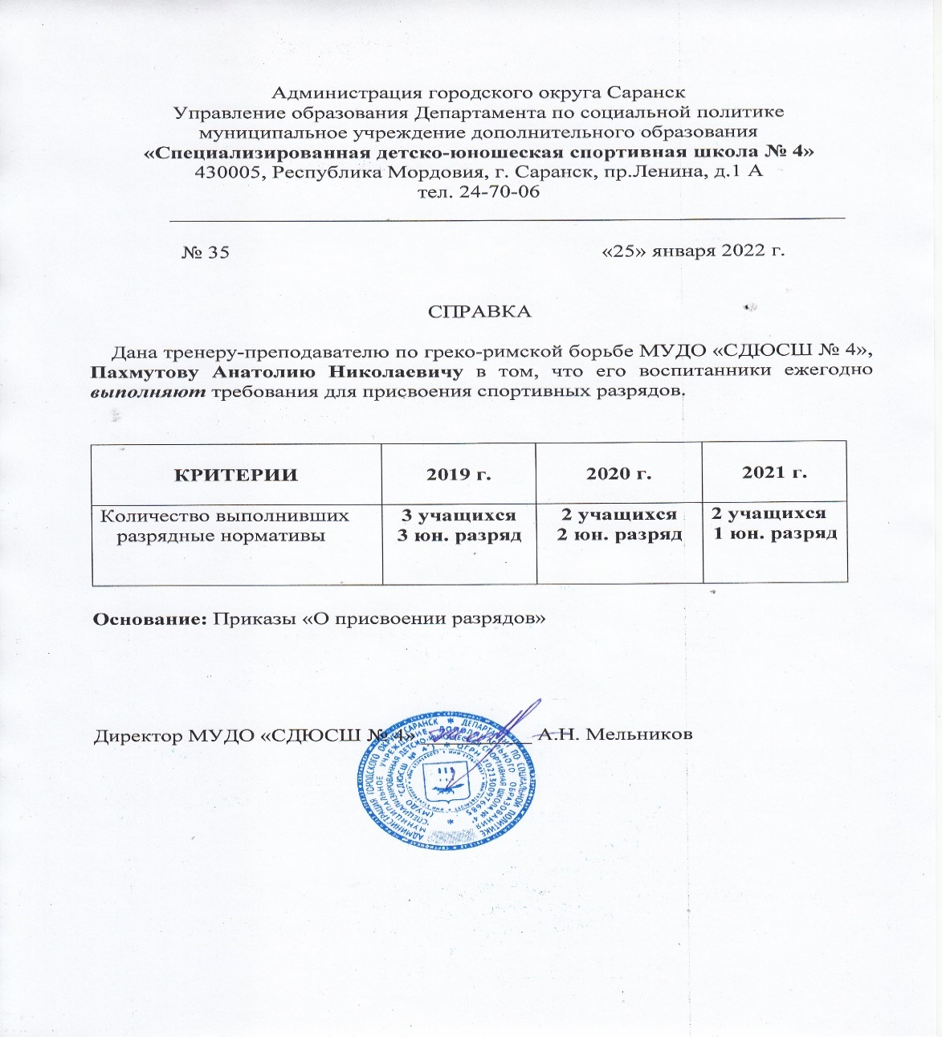
4.Выполнение воспитанниками требований для присвоения спортивных званий и разрядов

Slide 11
7.Проведение открытых мастер-классов, открытых занятий, мероприятий (очно)
№ п/п | Дата | Место | Тема | Название
1. | 21.11. 2019 г. | Борцовский зал МУДО «СДЮСШ № 4» | Тактико-техническая подготовка | Совершенствование тактико-технических действий в тренировочных группах
2. | 12. 10. 2020 г. | Борцовский зал МУДО «СДЮСШ № 4» | Волевая «Занятия с установкой перед Подготовка соревнованиями» спортсменов
3. 4. 5. | Январь 2020 г. Апрель 2021 г. Ноябрь 2021 г. | Спортивный зал МУДО «СДЮСШ № 4» Спортивный зал МУДО «СДЮСШ № 4» СДЮСШОР им. А.В. Мишина | Судейство соревнований «Открытое первенство СДЮСШ № 4 по ОФП» Судейство соревнований «Открытое первенство СДЮСШ № 4 по греко-римской борьбе» Судейство соревнований (боковой судья) открытое первенство г.о. Саранск по греко-римской борьбе

Slide 12
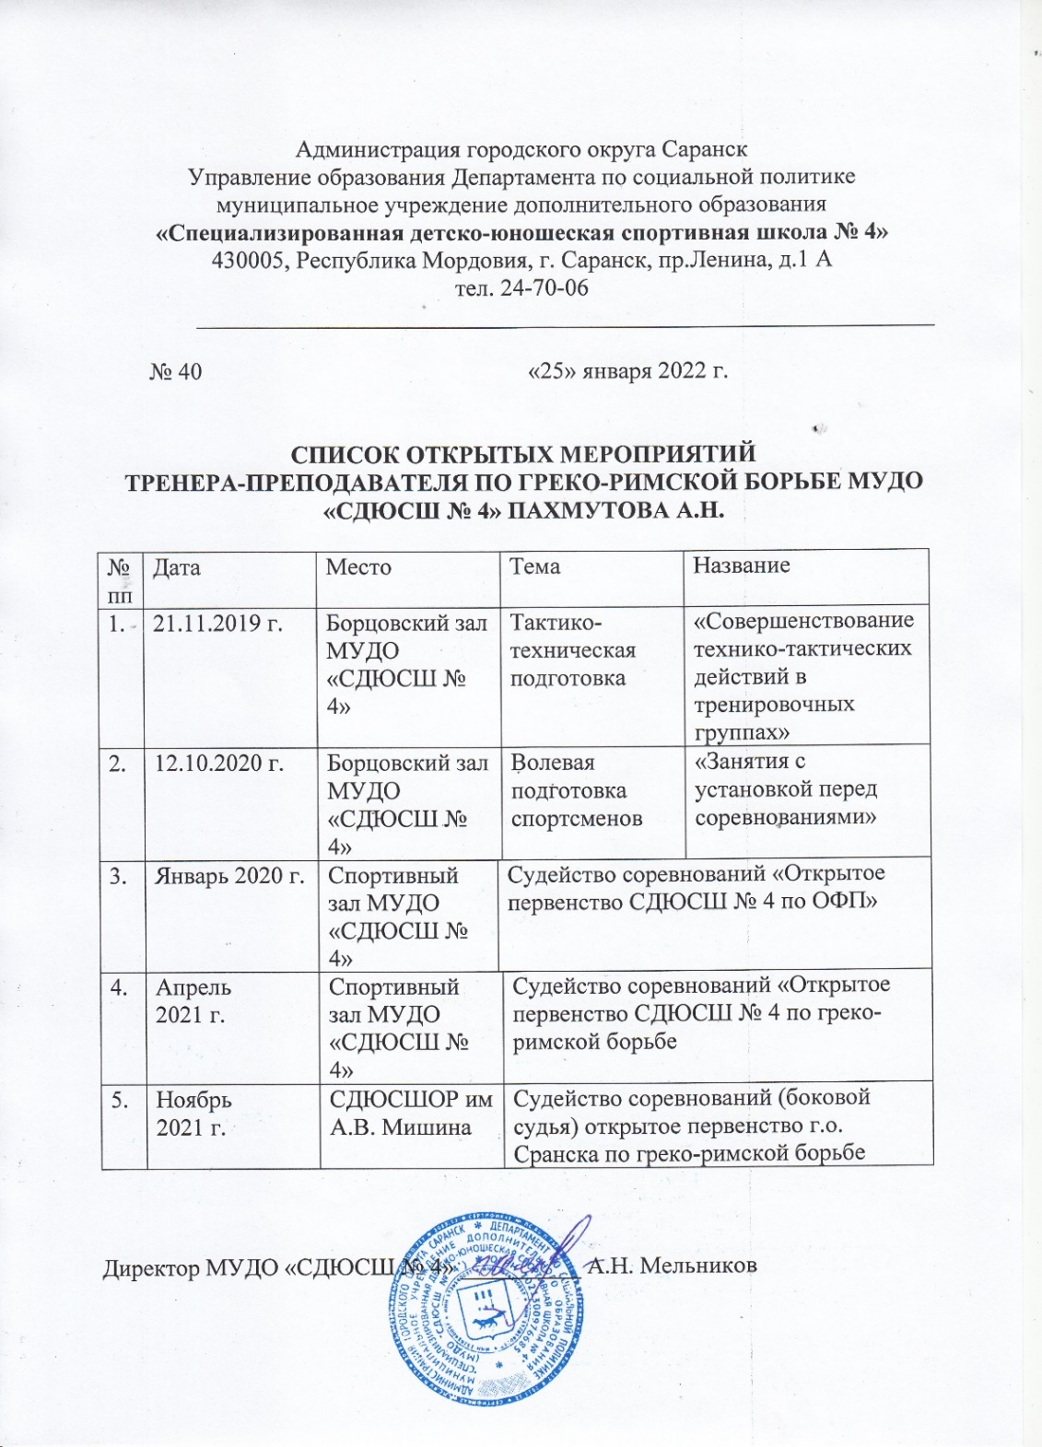

Slide 13
5.Выступление на заседаниях, методических советов, научно-практических конференциях, педагогических чтениях, семинарах, секциях, форумах, радиопередачах (очно)
Дата | Место | Тема | Название
27.11.2019 | МУДО «СДЮСШ № 4» | Психологическая подготовка | Психология тренера и спортсмена Психологические рекомендации
11.12.2020 | МУДО «СДЮСШ №4» | Психологическая подготовка | Психологические факторы в греко-римской борьбе
25.03.2021 | МУДО «СДЮСШ №4» | Психологическая подготовка | Психологическая компетентность, как фактор профессионализма тренера-преподавателя

Slide 14
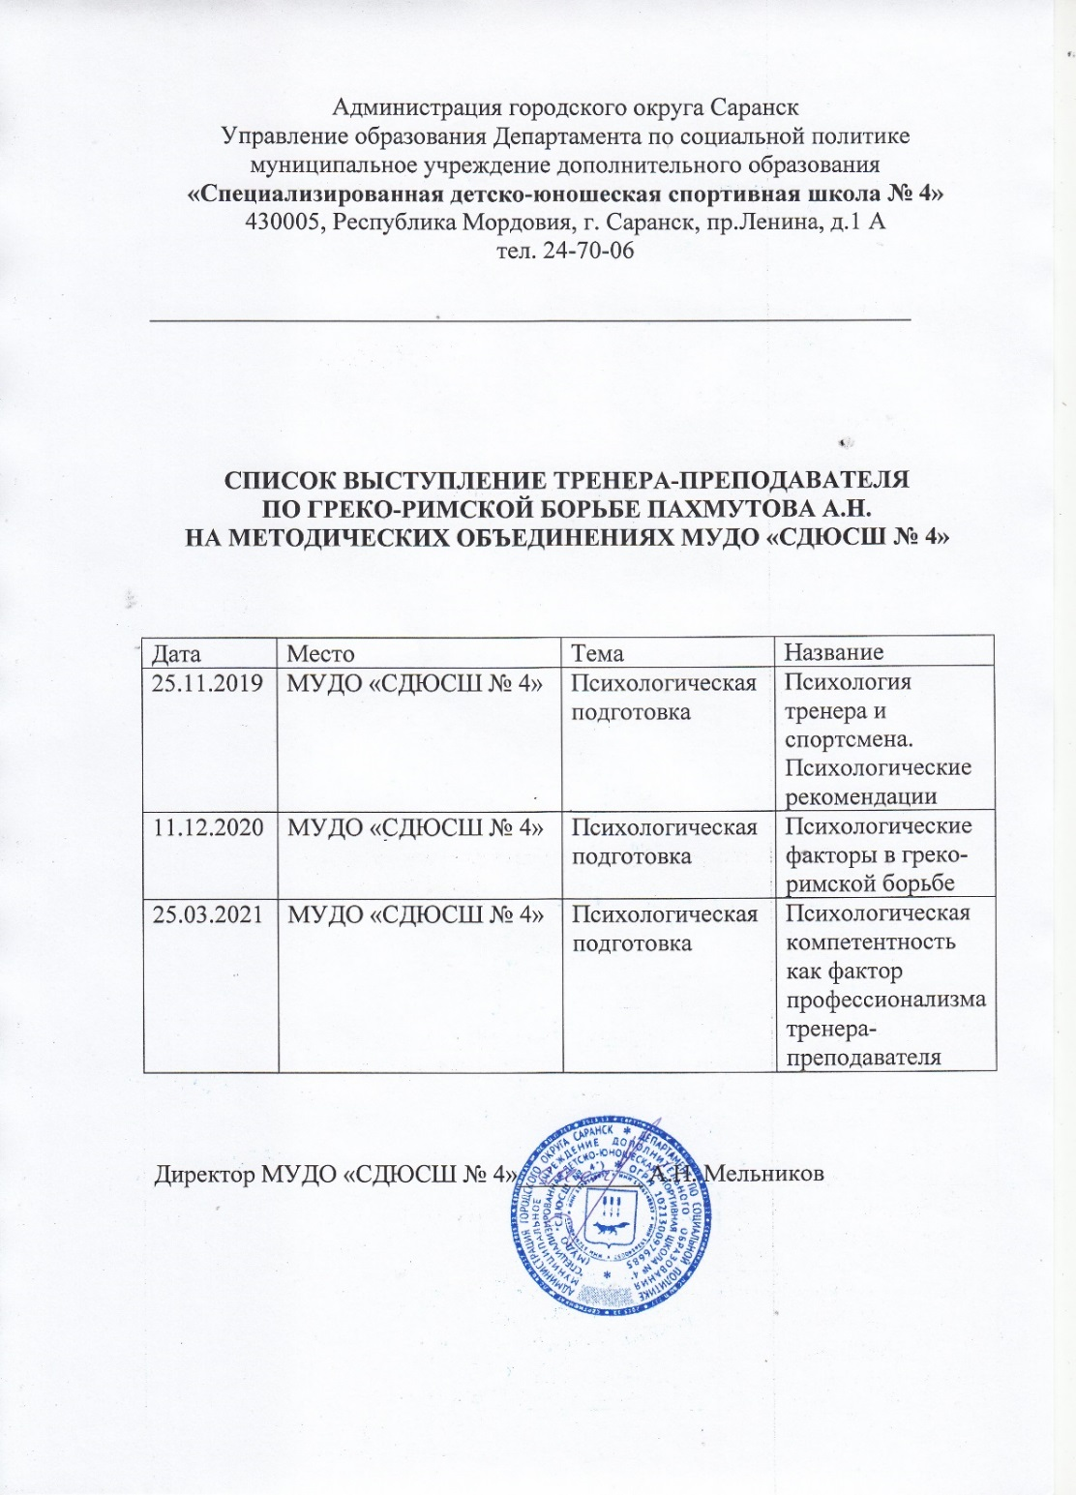

Slide 15
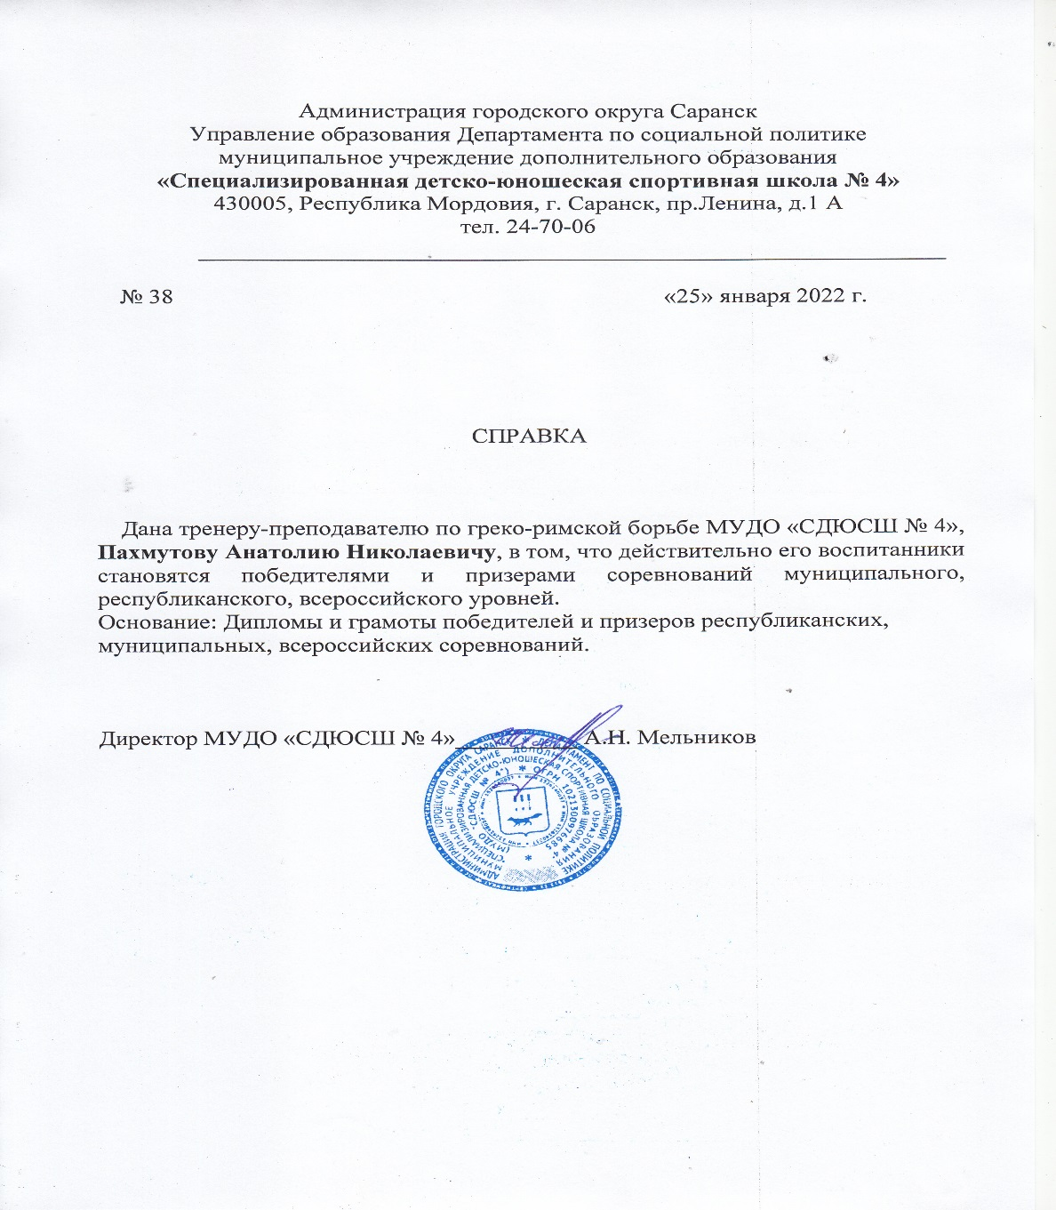
6.Результаты участия воспитанников в официальных соревнованиях

Slide 16
Республиканский турнир по греко-римской борьбе, посвященныйпамяти мастера спорта СССР, заслуженного тренера РСФСР К.А. Кокурина, г. Саранск, 2019 г. - Подмарев Егор - 3место Республиканские соревнования по греко-римской борьбе, посвященные Дню Защитника Отечества, с. Большая Елховка, 2019 г. - Авдеев Артем - 3 место - Костерин Илья -1 место - Видякин Сергей - 1 место Межрегиональный турнир по рукопашному боюво имя Святого Благоверного князя Дмитрия Донского, г. Кстово, 2021 г. - Шестаков Андрей– 3 место - Грачев Дмитрий – 3 место Третий открытый республиканский турнир по рукопашному бою, на кубок СПК «Архистратиг», г. Саранск, 2021г. - Салимов Достанбек - 2 место - Келин Егор – 3 место Соколов Матвей – 3 место Искандяров Алексей- 3 место Зверев Кирилл – 2 место Республиканский турнир по самбо, посвященный памяти сотрудников правоохранительных органов, погибших при исполнении служебного долга в Северо-Кавказском регионе, г. Саранск, 2021 г. - Пышков Даниил- 1 место - Слугин Иван – 3 место

Slide 17
Межрегиональный турнир по греко-римской борьбе среди юношей на призы спортивного патриотического клуба «Архангел Михаил», Екатеринбург , 2020 г. - Асерин Руслан – 2 место 10-ый Юбилейный турнир по греко-римской борьбе на призы мастеров спорта СССР БРАТЬЕВ ХАЛИЛОВЫХ, Саранск, 2021 г. - Романов Вячеслав – 2 место Республиканские соревнования по греко-римской борьбе, посвященные Дню защитника Отечества, с. Большая Елховка , 2021 г. - Романов Вячеслав – 1 место Первенство Республики Мордовия по спортивной борьбе (греко-римская борьба), Саранск, 2019 г. - Романов Вячеслав – 1 место Первенство Республики Мордовия по спортивной борьбе (греко-римская борьба), Саранск, 2021 г. - Абдюшев Азамат – 2 место - Пьянзин Иван – 3 место - Мовлиханов Ибрахим – 3 место Новокрещенов Антон – 3 место Открытый республиканский турнир по греко-римской борьбе , посвященный Дню Победы, г. Рузаевка. 2021 г. - Маширов Матвей – 3 место - Коровин Константин – 3 место - Якимов Георгий – 3 место Первенство Республики Мордовия по спортивной борьбе (греко-римская борьба), г. Саранск, 2019 г. - Чавкин Егор- 3 место

Slide 30
7.Система взаимодействия с родителями воспитанников
Родительские собрания (сентябрь, декабрь, февраль, май)
Проведение бесед на различные темы: «Здоровый образ жизни», «Воспитание нравственности и формирование правильной самооценки ребенка в семье», «Психологическая подготовка спортсмена», «Специфика семейного воспитания: позитивное и негативное», «Физиологическое взросление и его влияние на формирование личностных качеств спортсмена» (в течение учебного года)
Посещение учебно-тренировочных занятий, спортивно-массовых мероприятий (в течение учебного года)
Контроль за прохождением медицинского осмотра обучающихся в республиканском врачебно-физкультурном диспансере

Slide 31
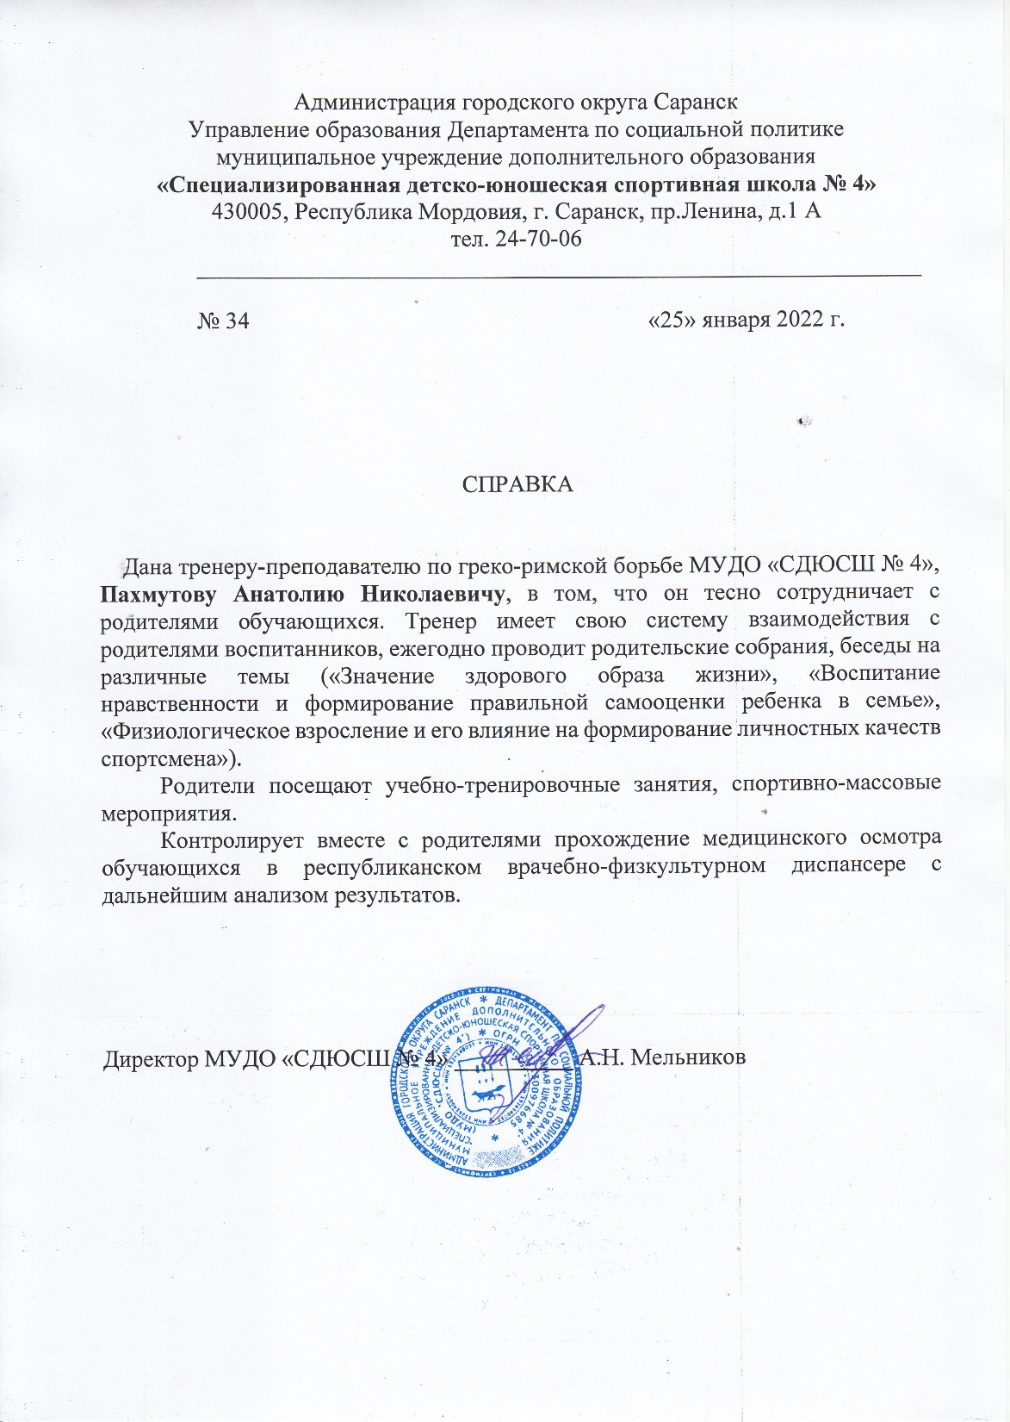

Slide 32
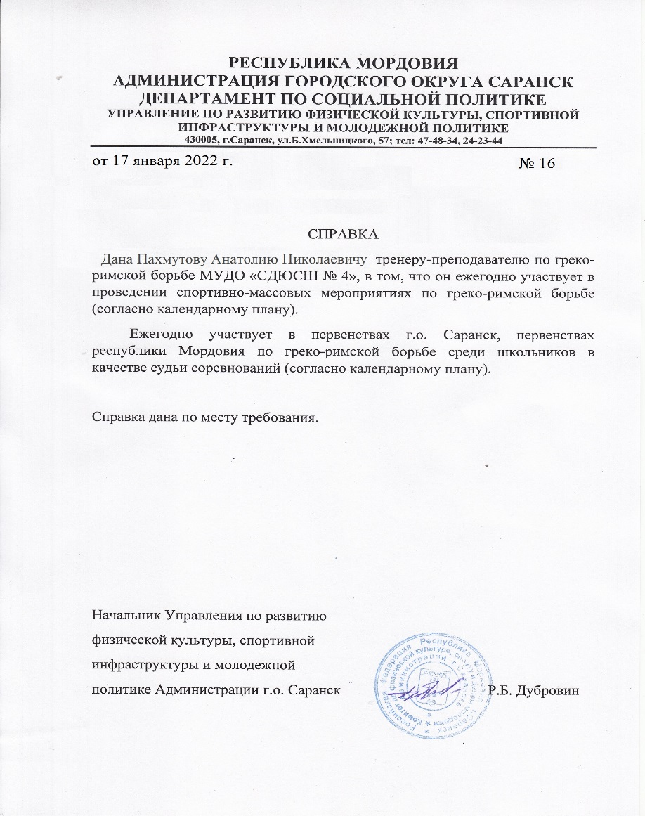
8.Общественно-педагогическая активность педагога : участие в комиссиях, педагогических сообществах, в жюри, конкурсов

